Slide 1
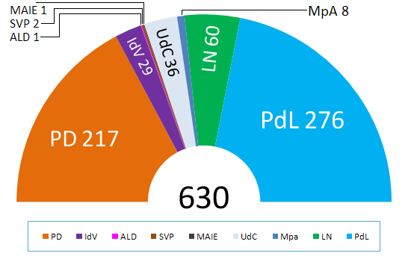
COMPOSIZIONE CAMERA DEI DEPUTATI DOPO LE ELEZIONI DEL 2008 (XVI LEGISLATURA)

Slide 2
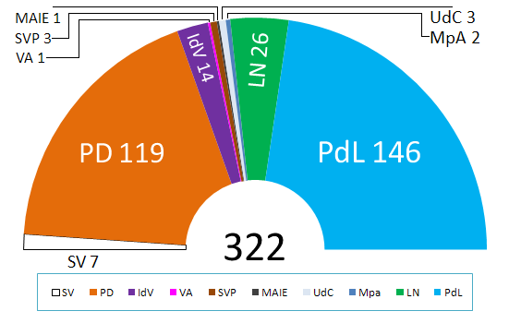
COMPOSIZIONE SENATO DELLA REPUBBLICA DOPO LE ELEZIONI DEL 2008 (XVI LEGISLATURA)

